Slide 1
04.프래그먼트 처리와 출력 병합
게임공학과 2012181011 김종휘

Slide 2
목차
4.1 텍스처링
4.1.2 표면 파라미터화
4.1.3 텍스처 좌표에서 텍셀 주소로의 매핑
4.2 출력 병합
4.2.1 Z-버퍼링
4.2.2 알파 블렌딩
4.3 Z-컬링
4.3.1 타일 기반 컬링
4.3.2 응용 사례 : 프리-z패스

Slide 3
프래그먼트
프래그먼트: 화면을 구성하는 픽셀 전체는 컬러 버퍼라는 메모리 공간에 저장되는데, 한 화면을 생성하기 위해 이 컬러 버퍼는 여러 차례 수정된다. 이 수정 과정은 픽셀별로 진해오디는데, 현재 컬러 버퍼에 저장된 픽셀을 수정하는데 필요한 데이터 모음을 프래그먼트라 부른다.
깊이, 노멀, 텍스처 좌표, RGB색상 등의 속엉을 포함하고 있다.
프래그먼트 프로그램은 다양한 종류의 알고리즘이 개발되었는데, 이들은 주로 조명과 텍스처링에 집중된다.
4.1장에서는 텍스처링의 기초를, 4.2장에서는 출력 병합에 대해 설명하고 4.3장은 z-컬링에 대한 내용을 다룬다.

Slide 4
4.1 텍스처링
텍스처링 기법 중 가장 간단한 것은 이미지 텍스처링이다. 이는 물체의 표면 위에 이미지를 펴 바르는 방식으로 이해하면 된다.
텍스처링을 하기 위해선 텍스처 좌표와 표면 파라미터화, 그리고 텍스처 좌표에서 텍셀 주소로의 매핑 하는 법을 알아야 한다.

Slide 5
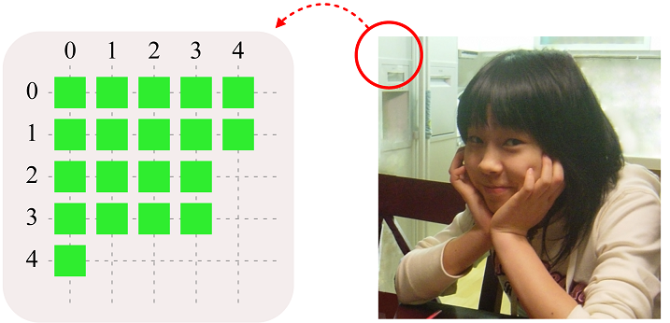
4.1.1 텍스처 좌표
텍스처의 구성 요소는 텍셀(texel)이라 불린다. 이는 픽셀(pixel)과 구분하기 위해서 사용된다.
텍스처는 대게 텍셀의 2차원 배열 형태를 가진다.

Slide 6
4.1.1 텍스처 좌표
텍스처링 작업을 위해서는 텍스처와 물체 표면 간 대응 관계가 설정되어야 한다.
다시 말해 물체 표면의 한 점 p가 대응하는 텍스처 공간상의 점 q가 설정되어야 한다. 이래야만 점 q에서 추출한 텍셀을 p에 입힐 수 있다. 폴리곤 메쉬의 경우, 이러한 대응 관계는 각 정점에 설정된다.
우리는 폴리곤 메쉬의 각 정점에 텍셀 주소를 할당할 수 있다. 하지만 이는 폴리곤 메쉬를 특정 텍스처에 종속되게 하므로 해상도가 다른 텍스처를 사용할 수 없게 된다.

Slide 7
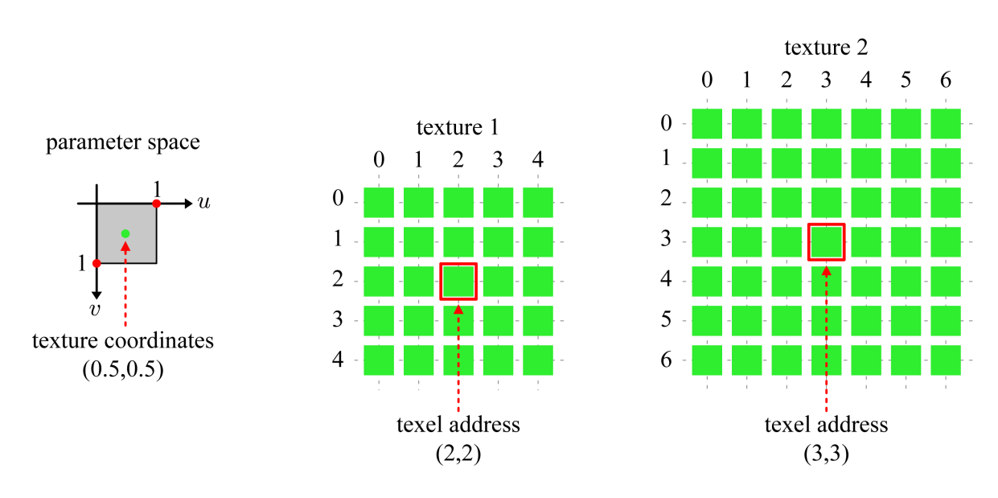
4.1.1 텍스처 좌표
이러한 문제를 해결하기 위해서 각 정점마다 정규화된 텍스처 좌표(u, v)를 할당하는데, u와 v는 0과 1 사이의 값을 가진다.
그림을 보면 텍스처 좌표 (0.5, 0.5),는 1번 텍스처에서는 (2,2)로 매핑되지만, 2번 텍스처에서는 (3,3),으로 매핑된다.

Slide 8
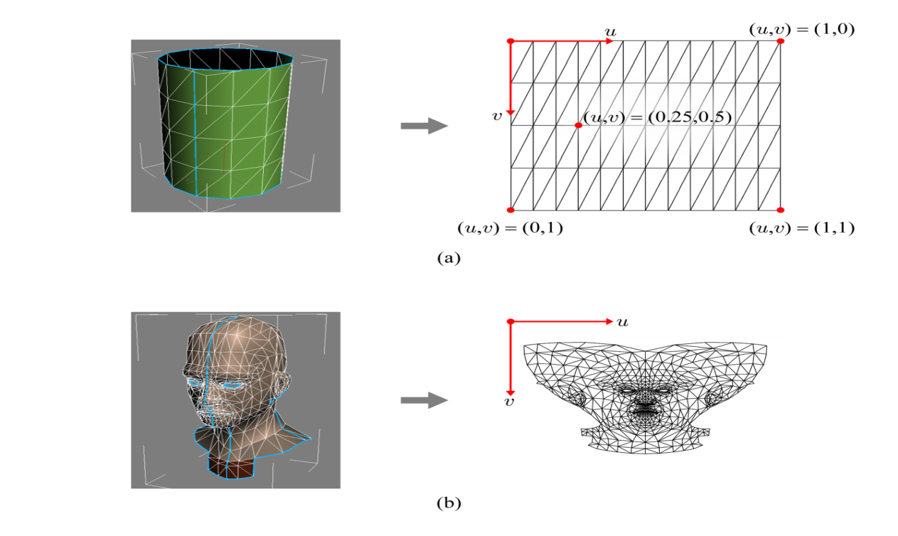
4.1.2 표면 파아미터화
텍스처 좌표 (u, v)를 폴리곤 메쉬의 정점에 할당하는 작업을 표면 파라미터화(surface parameterization)이라고 부른다.
이 작업을 위해서는 3차원 메쉬를 2차원 평면에 펼쳐야 한다.

Slide 9
4.1.2 표면 파아미터화
원통과 같은 경우는 쉽게 평면에 펼처지지만 3차원 폴리곤 메쉬를 2차원 평면으로 펼치는 과정에서는 대부분 왜곡 현상이 발생한다.
이러한 왜곡을 줄일 수 있는 방법 중 하나는 폴리곤 메쉬를 여러 개로 쪼개어 부분별로 파라미터화를 수행하는 것이다. 그래픽 아티스트는 파라미터화가 완료된 2차원 메쉬에 이미지를 그린다.
이 이미지를 차트(chart)라고 부른다.
여러 차트를 하나의 텍스처에 모은 것을 아틀라스(atlas)라고 부른다.

Slide 10
4.1.3 텍스처 좌표에서 텍셀 주소로의 매핑
폴리곤 메쉬의 정점들이 가진

